Slide 1
1 этап методический диалог «Основные проблемы деятельности методиста и способы их выявления»
Методический квест
город Красноярск
19.08.2015

Slide 2
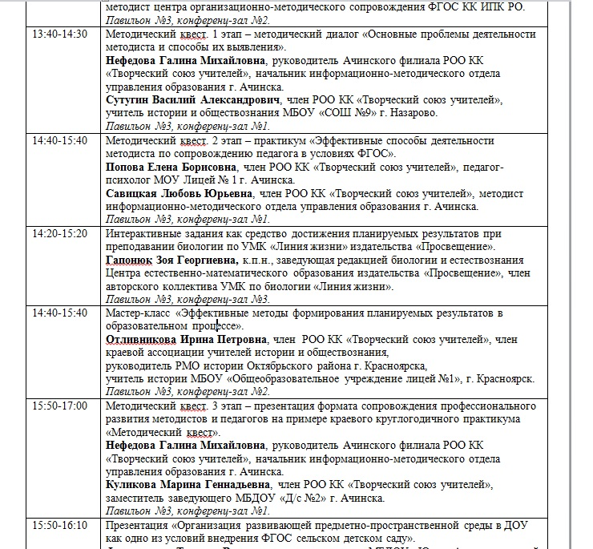
Методический квест в программе Сибирского образовательного форума
1
Методический диалог
2
Практикум
3
Презентация
Notes:
Важно быть на всех трех этапах. Включение на втором и третьем этапах без каких-либо дополнительных действий крайне затруднительно

Slide 3
Организаторы методического квеста
Notes:
Представление команды и РОО КК «ТСУ»

Slide 4
1 этап методический диалог «Основные проблемы деятельности методиста и способы их выявления»
Методический квест
город Красноярск
19.08.2015
Notes:
Вернемся к первому слайду. Что может быть ожидаемым результатом мероприятия?

Slide 5
Ожидаемый результат методического диалога
Выявлены основные проблемы деятельности методистов по сопровождению педагога/педагогических коллективов в условиях введения ФГОС
Представлен способ выявления проблем деятельности
педагог
в диалоге
управленец
методист
Notes:
Педагог и управленец смогут оформить свою позицию по данному вопросу, что является значимым для методиста. Методический диалог – это не обязательно диалог методистов, это диалог заинтересованных в качестве методической деятельности сторон. Сама ситуация введения ФГОС требует того, чтобы эта работа выполнялась качественно
Педагогам и управленцам будет предложен способ выявления проблем деятельности, которые они могут в дальнейшем освоить в деятельности и использовать в работе не только с детьми и родителями, но и в отношении себя (сам себе методист)

Slide 6
Значимость результата
Оперирование знанием о незнании
Notes:
В чем значимость такого результата? Для чего это нужно? Что дает нам оперирование знанием о незнании? И что значит оперировать в данной ситуации?
Знание о том, что мы не знаем, помогает нам двигаться дальше, определять маршрут развития, отбирать ресурсы для решения проблем практики. Но чтобы верно отобрать ресурсы, нужно понимать точно проблему, ее причину, не путать ее с другими, похожими

Slide 7
Рамки обсуждения/контекст деятельности методиста
273-ФЗ «Об образовании в Российской Федерации»
ФГОС (ДО, НОО, ООО, СОО + ФГОС ОВЗ, ФГОС УО)
Профессиональный стандарт педагога
Муниципальные стратегии развития образования
…

Slide 8
Какие изменения в деятельность методиста это вносит? Что требуется сегодня от методиста?
…
…
…
…
…
Notes:
Вопросы по ходу:
Действительно ли это то новое, что должно появиться в деятельности методиста? Действительно ли это задано новыми обстоятельствами? Что еще в деятельности требует ФГОС от педагога и методиста?
Необходимо отметить, что из этого методисты готовы осуществлять. Знак V – это ресурс
Основные изменения касаются новых типов результатов, а значит новых видов деятельности педагога по их достижению с учетом реальной ситуации. Для осуществления новых видов деятельности педагог должен освоить новые способы. Методисту также требуется освоение способов деятельности в новых условиях, иначе выстроенная методическая деятельность. Одна из задач – координация деятельности по введению ФГОС на уровне муниципалитета или ОО. Владеют ли методисты такими способами? Что это за способы?

Slide 9
Основные проблемы деятельности методиста
…
…
…
Notes:
Из того, что мы только что, набросали нужно вывести проблемы деятельности методиста, конкретизировать их и установить причину
По итогам заполнения слайда:
Можно ли эти проблемы систематизировать, ранжировать? В чем причина?
Можно выделить три основные группы способов: способы мотивации педагогов на развитие, способы организации мышления, способы самоорганизации

Slide 10
Способ выявления проблем
Обнаружить проблему практики – значит четко сформулировать ее, понять причину возникновения
Проблема
Причина
Notes:
В чем заключался способ?
Раздатка
Отобразить схематично

Slide 11
Способ выявления проблем
Организация процедуры обнаружения проблем нужна там, где педагогический работник не может назвать проблему (либо формулирует только «внешние» проблемы, которые не связаны напрямую с его профессиональными действиями), определить ее причину
Проблема
Я-позиция
Причина
Notes:
В чем заключался способ?
Раздатка
Отобразить схематично

Slide 12
Способ выявления проблем
Обнаружение проблемы практики связано с сопоставлением ожидаемых и полученных результатов, выявлением несоответствий и определением причин этих несоответствий
Проблема
Я-позиция
Причина
ОР
ПР
Notes:
В чем заключался способ?
Раздатка
Отобразить схематично

Slide 13
Способ выявления проблем
Организация обнаружения проблем в практике педагогических работников осуществляется успешнее в том случае, если это «привычно» для них: деятельность по определению проблемного поля является обязательной составляющей методической работы в образовательной организации. Важным условием является наличие особого психологического климата.
Notes:
В чем заключался способ?
Раздатка
Отобразить схематично

Slide 14
Способ выявления проблем
Организатору процедуры обнаружения проблем необходимо осознавать место данной процедуры в общей системе деятельности по самоопределению педагогических работников
?
Notes:
В чем заключался способ?
Раздатка
Отобразить схематично

Slide 15
Адресность деятельности методиста по выявлению проблем
Тип А
Педагог
Тип С
Хочет, но не может
осуществить изменения
в практике деятельности
Не хочет и не может
осуществить изменения
в практике деятельности
Тип B
Внимание
содержанию
и образовательным
технологиям
Не хочет, но может
осуществить изменения
в практике деятельности
Внимание
содержанию,
образовательным
технологиям
и мотивации
на развитие
Внимание мотивации
на развитие

Slide 16
Способы деятельности методиста
Цель проведения краевого круглогодичного практикума “Методический квест” – апробация методического квеста как формата выявления и конструирования способов методической деятельности, их предъявления, экспертизы и последующего тиражирования лучших практик
Почему именно квест?..

